Slide 1
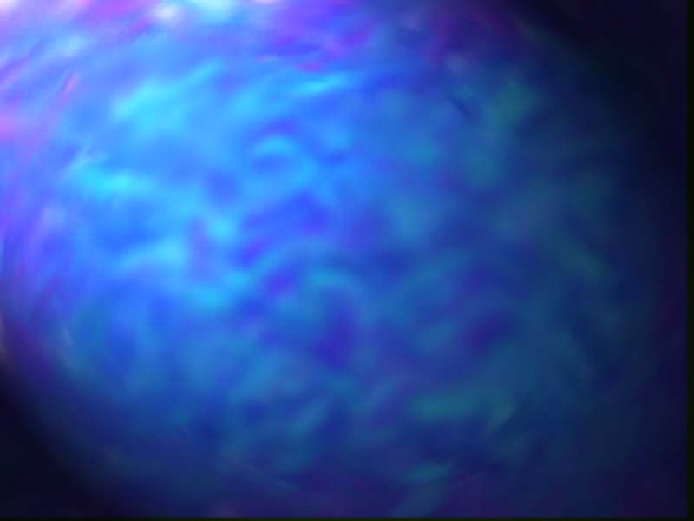
ELEKTRÓDOK
BMF KVK MAI ORVOSI

Slide 2
Elektródok alkalmazásának méréstechnikai problémái
- Elektrokémiai potrnciál: offset, drift, zaj -
Elsőfajú
Polarizált
- + - + bőrfelszín
Fém - + - + élő
- + - + szervezet
- + - +
- + - +
Kettős réteg
Elektrokémiai potrnciál
Félcella potenciál
Ag⁺ + e⁻ → + 0,709 V
Zn ²⁺ + 2e⁻ → - 1,763 V
Másodfajú
Polarizáció mentes
Cl⁻ telített bőrfelszín
Fém fémsó sóoldat
Ag+ AgCl élő
szervezet
Fe⁺⁺ + 2e ˉ → - 0,409 V
Ag⁺Cl⁻ → + 0,223 V
+ |  |  | _
+ |  |  | _
BMF KVK MAI ORVOSI

Slide 3
Elektródok alkalmazásának méréstechnikai problémái
- AgAgCl elektród -
Előny: - kettős réteg vékonyabb C↓
- kettős réteg vastagsága nem változik
- nincs polarizáció ( minimális )
- elektród határfelületeinek ellenállása kisebb
- elektród felülete kisebb
- beállási ideje kisebb
- elektród elmozdulásából eredő zaj kisebb
- steril ( egyszerhasználatos )
Fém elektródák (elsőfajú elektród), rozsdamentes acél
Végtagi csipesz, lap, mellkasi „gomba”;
Ag/AgCl elektród (másodfajú vezető) Végtagi lap, mellkasi „gomba”, kézi szívóAg/AgCl klipsz, patent.
BMF KVK MAI ORVOSI

Slide 4
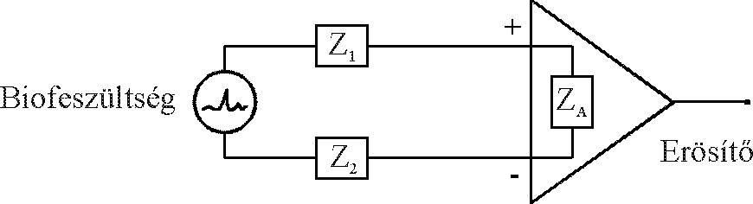
Elektródok alkalmazásának méréstechnikai problémái
- Villamos jel mérés elve -
Z1, Z2 átmeneti impedanciák
BMF KVK MAI ORVOSI

Slide 5
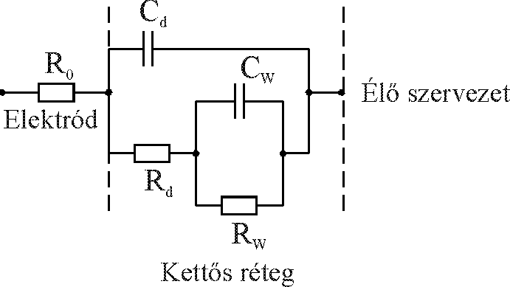
Elektródok alkalmazásának méréstechnikai problémái
Az elektród helyettesítő képe
Ro az elektród és elektrolit saját ellenállása 5-50 kΩ ;
Rd a határfelületnél kialakulta kettős réteg ellenállása 1-10 kΩ ;
Cd a kettős réteg átmeneti kapacitása 5-50 μF/cm² ;
Wartburg –impedancia: Rw ionokra áramlására jellemző diffúziós ellenállás
Cw diffúziós kapacitás.
BMF KVK MAI ORVOSI

Slide 6
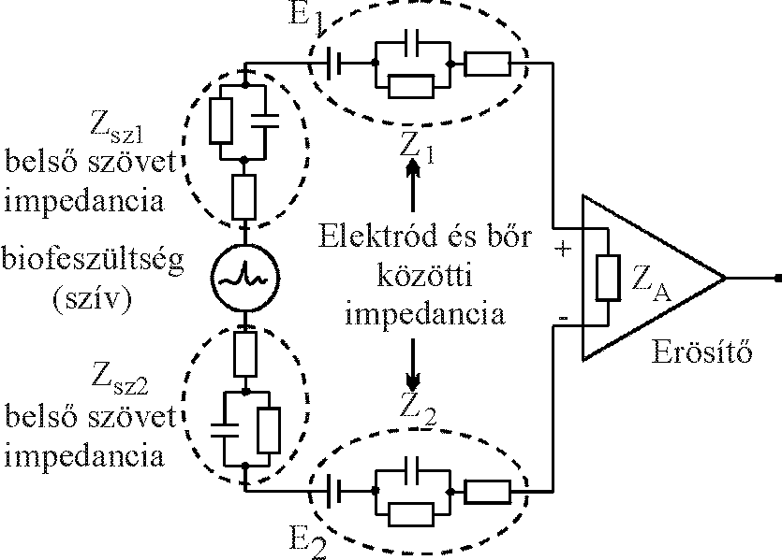
Elektródok alkalmazásának méréstechnikai problémái
Az elektród helyettesítő képe
BMF KVK MAI ORVOSI

Slide 7
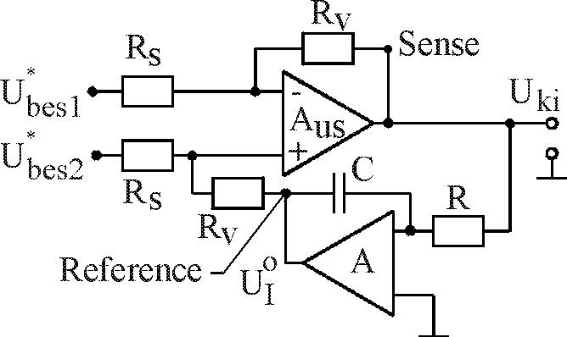
Elektródok alkalmazásának méréstechnikai problémái
- Elektródpotrnciál DC eliminálása -
BMF KVK MAI ORVOSI

Slide 8
Köszönöm a figyelmüket
BMF KVK MAI ORVOSI

